Slide 1


АНОТАЦІЯ ВИБІРКОВОЇ
ДИСЦИПЛІНИ
Захист прав та інтересів медичних та фармацевтичних працівників. Юридична відповідальність у сфері професійної діяльності для студентів 5 курсу спеціальностей: 222 «Медицина» (ВК 5.9);
228 «Педіатрія» (ВК 5.4); 225 «Медична психологія» (ВК 5.3),
226 «Фармація, промислова фармація» (ВК 47).
Викладач дисципліни: к.ю.н., доцент Гель А.П.

Slide 2



Slide 3



Курс передбачає
високоінтелектуальне та
інтерактивне спілкування
протягом семестру між
викладачем та студентами
на лекціях
і практичних заняттях!

Slide 4


ЦІЛІ ДИСЦИПЛІНИ
оволодіння необхідними знаннями, навичками і набуття компетентностей щодо:
форм та механізмів захисту прав та законних інтересів медичних та фармацевтичних працівників, пацієнтів (споживачів медичних та фармацевтичних послуг), їх законних представників, а також інших учасників правовідносин у цих сферах;
загальних положень щодо поняття, змісту, принципів та видів юридичної відповідальності медичних та фармацевтичних працівників за правопорушення у сфері професійної діяльності, особливостей правового регулювання цих правовідносин;
висвітлення основних способів та засобів щодо запобігання правопорушенням у цих сферах професійної діяльності, відновлення правопорядку та справедливості, забезпечення законного та обгрунтованого застосування норм права.

Slide 5

Для полегшення сприйняття матеріалу курсу, він подається «маминим язиком», щоб було зрозуміло всім студентам незалежно від рівня їхнього IQ.

Slide 6

ПРОСТО,
ЗРОЗУМІЛО
ТА ДОСТУПНО!
Останніми роками спостерігається тенденція до зростання некоректного ставлення пацієнтів до лікарів, фармацевтів та іншого медперсоналу. Скарги, образи, дописи в інстаграм, журналістські репортажі - це аж ніяк не все, із чим зіштовхуються нині і лікар-практик, і фармацевт, і інші особи з числа медперсоналу.
І здебільшого вони у таких ситуаціях залишаються сам на сам зі своїми проблемами.
ДУМАЄМО,
ОБИРАМО,
ДІЄМО!
Як можна грамотно та ефективно протистояти таким негараздам - ви дізнаєтесь з цієї дисципліни, зміст якої передбачає і необхідну теорію, і кваліфіковані поради, приклади з реальної практики захисту прав суб’єктів медичних та фармацевтичних правовідносин.

Slide 7

В процесі вивчення дисципліни студенти отримають нові
сакральні знання та позитивні емоції!

Slide 8


ОСНОВНІ ЗАВДАННЯ ДИСЦИПЛІНИ:
формування самостійного мислення, навичок аналізу проблемних питань для правильного обрання певного механізму захисту прав та законних інтересів пацієнтів (споживачів медичних та фармацевтичних послуг), медичних та фармацевтичних працівників та інших учасників правовідносин;
формування понятійного апарату, що використовується у сфері захисту прав та законних інтересів медичних та фармацевтичних працівників та вміння ним користуватися;
поглиблення знань прикладного характеру щодо механізмів захисту прав та законних інтересів медичних та фармацевтичних працівників, передбачених вітчизняним законодавством та міжнародною практикою;
поглиблене вивчення теоретичних і практичних засад юридичної відповідальності медичних та фармацевтичних працівників в сфері професійної діяльності;
ознайомлення з проблемними питаннями правової кваліфікації правопорушень в сфері професійної діяльності.

Slide 9


Вірте людям на слово,
завірене підписом і печаткою!!!

Slide 10

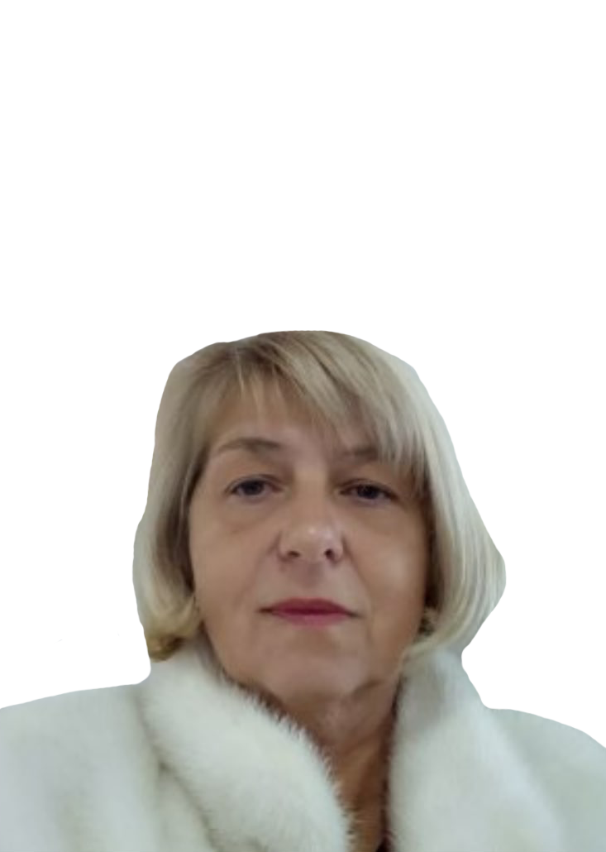

РОЗРОБНИКИ ДИСЦИПЛІНИ:
Кандидат юридичних наук, доцент
Гель Андрій Павлович
Кандидат економічних наук, доцент
Жарлінська Раїса Григорівна

Slide 11


Чекаю усіх свідомих та несвідомих студентів для
нашого подальшого плідного спілкування.

